Slide 1
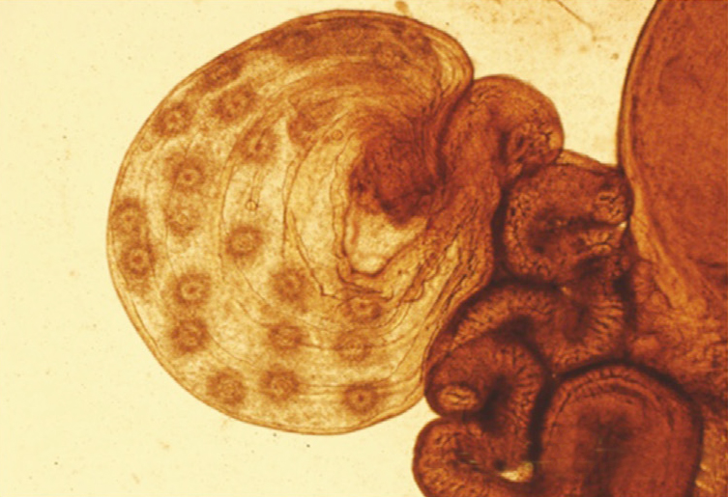
Medizinische Embryologie II 2018/2019 Frühlingssemester
Die Befruchtung
dr. Attila Magyar 13.02.2020

Slide 2
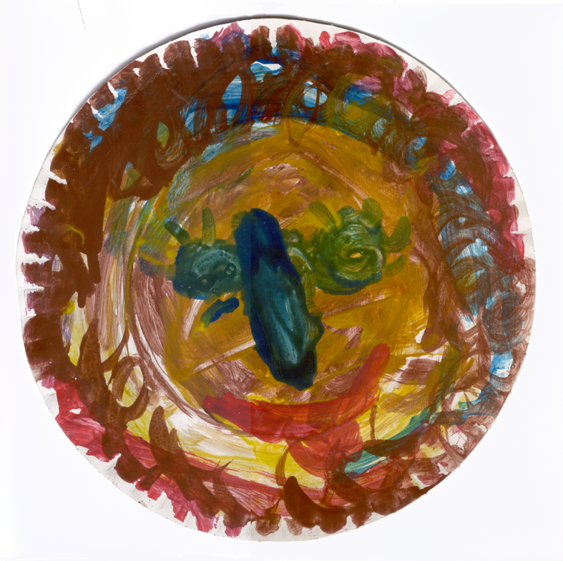
Die wichtigsten Ereignisse der Befruchtung - chronologisch angesehen: teilweise historisch!
1. Ovulation der Eizelle aus dem Ovar
2. Ejakulation, dann Kapazitation und Chemotaxis der Spermien;
3. Erste Erkennung: die Erkennung der Hülle der Eizelle vom Spermium und Bindung an der Zona pellucida;
4. Akrosomenreaktion (AR);
5. Zweite Erkennung und Fusion der Gameten;
6. Verhinderung der Polyspermie (CGR);

Slide 3
Ovulation

Slide 4
Follikelsprung (Ovulation)
Aus dem Graaf’schen Follikel gelangt die Eizelle (sekundäre Oozyte) durch Ovulation in den Eileiter für Befruchtung.
Das passiert am ≈ 14. Tage des Menstruationszyklus.
Es ist ein komplex Vorgang. Neben mechanischen Ereignisse (Ödem der Graaf’sche Follikel und Kontraktion der glatten Muskelzellen des Eierstockes) entsteht das sog. Stigma (die vorwölbende rötliche Stelle am Eierstockoberfläche) unter proteolytischen Einflüsse.
Die reife Eizelle (jetzt im Metaphase der 2. Reifteilung) gelingt mit der Zona pellucida und den Kumuluszellen in die Tuba.

Slide 5
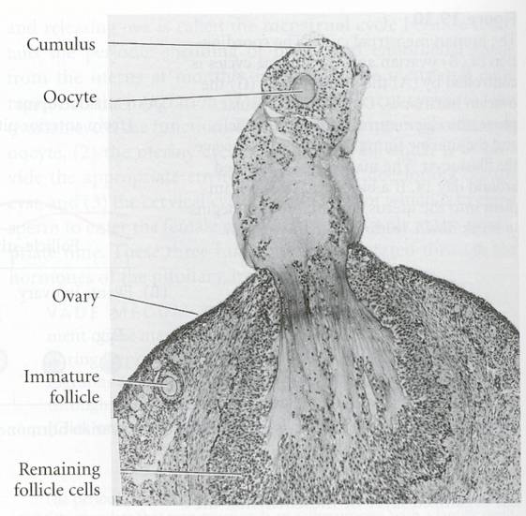
Ovulation im Kaninchen
Neben die Kontraktion der glatten Muskelzellen wirken
verschieden Enzymen (Kollagenase, Plasminogenaktivatoren) und Prostaglandinen bei.

Slide 6
Zona pellucida
Kern der Eizelle
Die reife Eizelle ist eine runde Zelle (Durchmesser: 100-125 μm) mit sehr großem, runden, hellen Kern
Umgebenden Kumuluszellen
Zellfortsätzen der Kumuluszellen durchdringen die Zona pellucida
Eihügel: Cumulus oophorus (d.h. die Eizelle und die sie umgebenden Follikelzellen (sog. Kumulus Zellen). Innenste Cumuluszellen bilden die Corona radiata (mit ihren Fortsätzen).

Slide 7
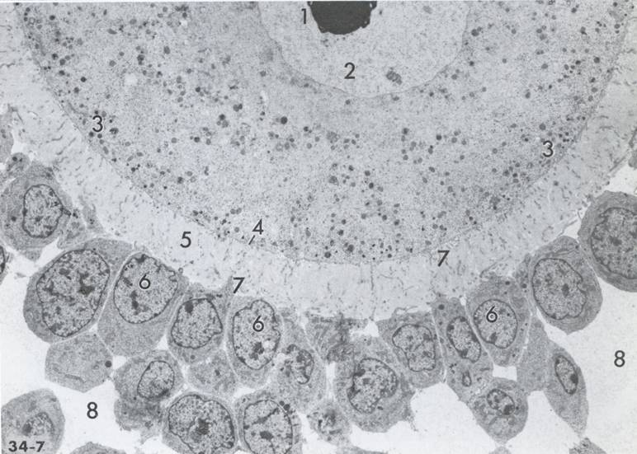
1 Nucleolus
2 Nucleus
3 Rinder- körnchen
4 Zellmembran der Eizelle 5 Zona pellucida
6 Kumuluszellen
7 Fortsätze der Kumulus-Zellen 8 Antrum folliculi
TEM Aufnahme von Cumulus oophorus

Slide 8
Ejakulation

Slide 9
Während der Ejakulation gelingen 40-400 Millionen Spermien in das hintere Scheidegewölbe (Fornix vaginae posterius). Einige Hundert bis 1500 davon erreichen die Umgebung der Eizelle.
Vom Scheidegewölbe aus gelingen die Spermien passiv (Transport) und aktiv (Flimmerbewegung des Spermienschwanzes) durch den Gebärmutterhals (Cervix uteri),die Gebärmutter (Uterus) und den Eileiter (Tuba uterina) in die Erweiterung des Eileiters (Ampulla tubae uterinae). Hier findet die Befruchtung statt.
Die Spermien sind in den weiblichen Genitalwegen
5 Tage lang lebensfähig, und 3 Tage lang befruchtungsfähig.

Slide 10
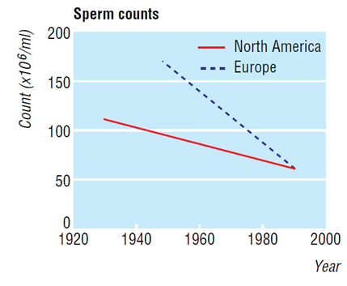
Notes:
Sharpe, Brit Med J 2004

Slide 11
Zahl der Spermien im Ejakulat (Europa und USA)
Koppenhagen, zwischen 1938 und 1992: durchschnittlich von 113 Millionen pro ml zu 66 Millionen pro ml.
Ähnliche Ergebnisse: Paris, Finnland, Schottland: Gewicht des Hoden vermindert, Zahl der Spermien vermindert, wenigere motile Spermien, Häufigkeit des Hodenkarzinoms nimmt zu:
Testicular dysgenesis syndrome

Slide 12
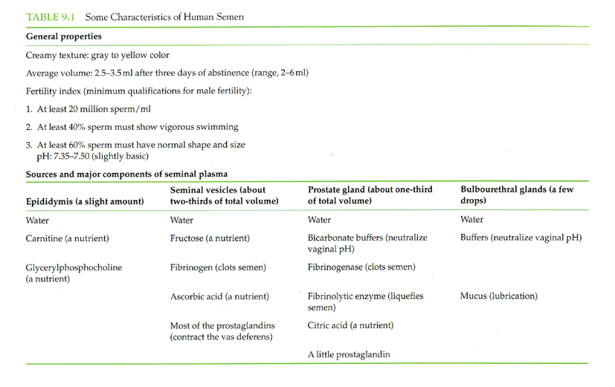

Slide 13
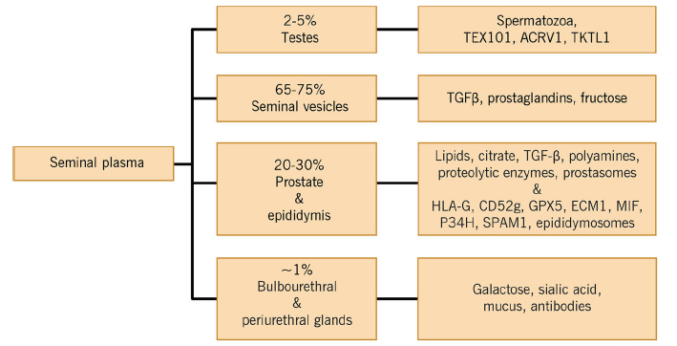

Slide 14
Spermien in den weiblichen Genitalwegen

Slide 15
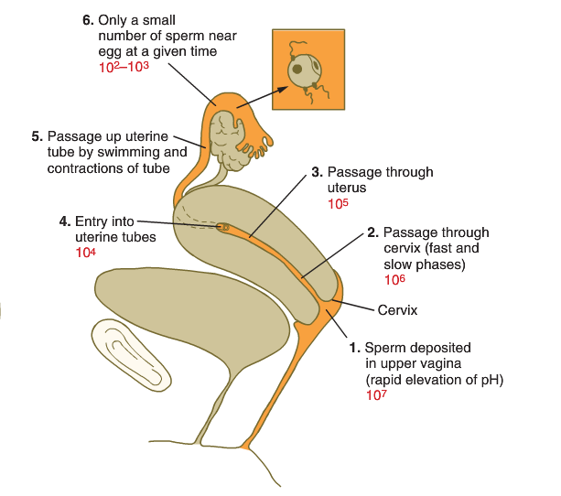
Die Zahl der Spermien in den weiblichenGenitalwegen (rote Zahlen)
diese Zahl muss verändert sein: 10⁰ -10¹
Notes:
Bruce M Carlson Human Embryology and Developmental Biology, Elsevier, 2014

Slide 16
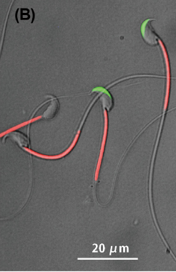
Notes:
B: Spermatozoa with GFP in acrosome and RFP in mitochondria (RBGS sperm): Okabe, Biol Reprod 2018

Slide 17
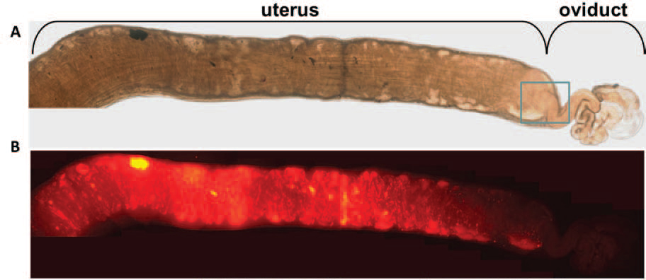
The uteri and oviducts were removed from the females and subjected for observation immediately after the ejaculation
Notes:
Muro Biol Reprod 2016

Slide 18
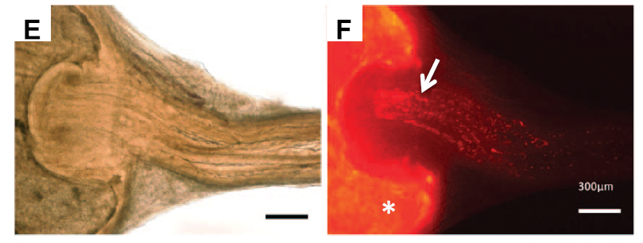
Sperm distribution in the uterus and UTJ 15 min after coitus.
Notes:
Muro Biol Reprod 2016

Slide 19
Scanning electron micrograph of the surface that lines the bovine uterotubal junction. The junction has been opened longitudinally and is oriented such that the uterus would lie to the left. Notice that mucosal folds form blunt arrows that point into the oviduct.

Slide 20
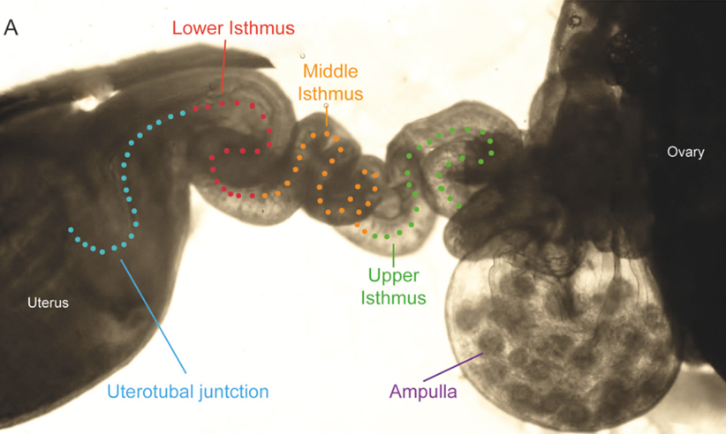
Notes:
La Spina Dev Biol 2016

Slide 21
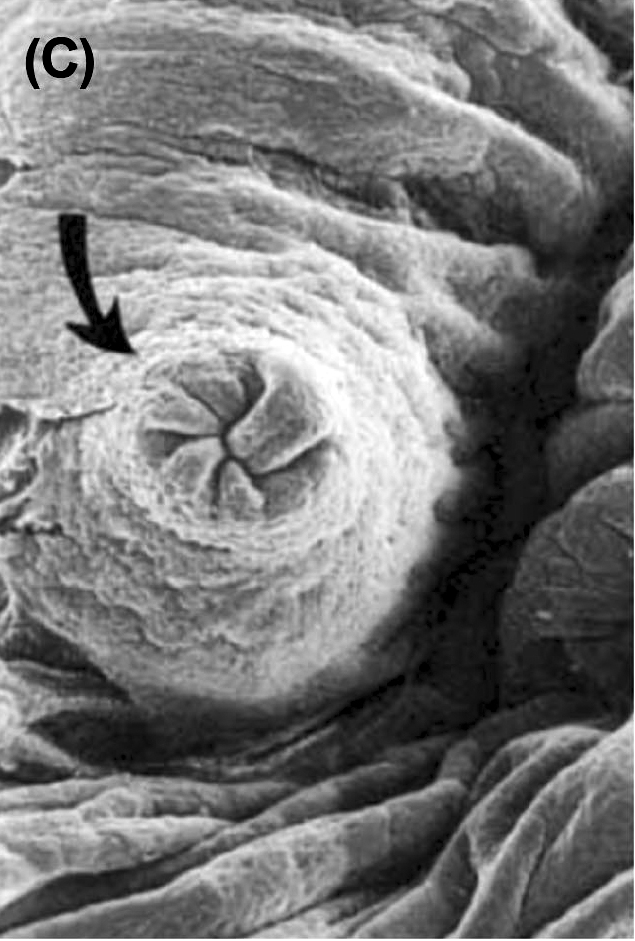
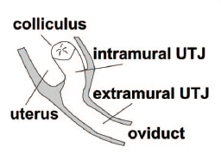
Notes:
Muro Biol Reprod 2018, Okabe Biol Reprod 2018

Slide 22
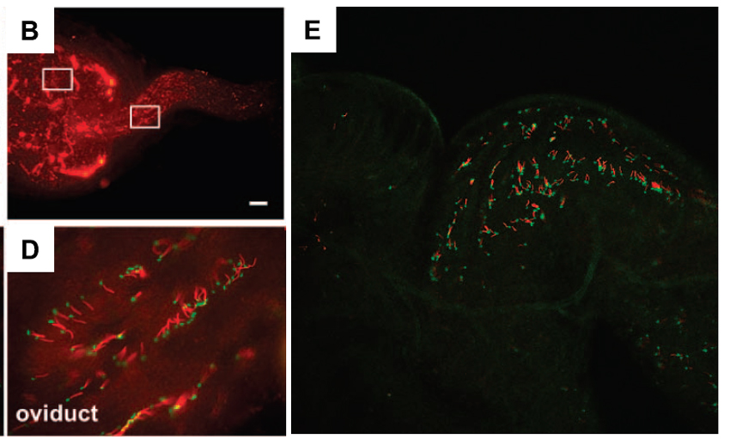
Spermatozoa in the isthmus 2 h after artificial insemination or coitus.
Notes:
Muro Biol Reprod 2016

Slide 23
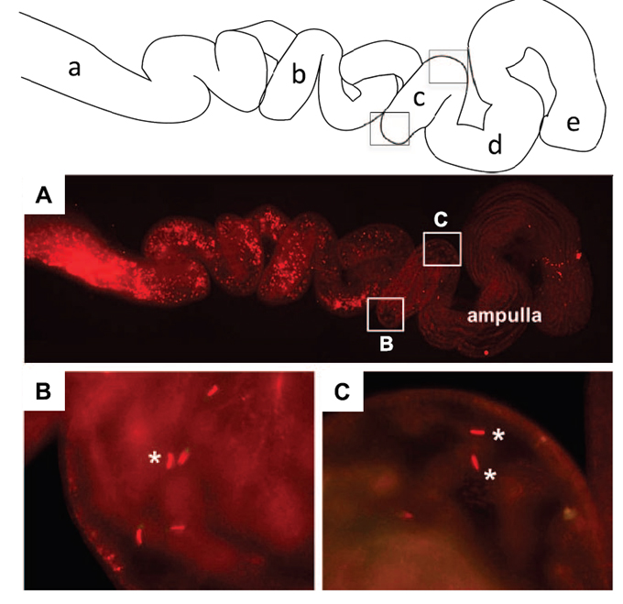
Acrosomal status of spermatozoa found in the upper isthmus. Oviducts were removed from females 4 h after coitus (restricted mating), stretched
out carefully, and observed under a fluorescence microscope.
A) Only a few spermatozoa were observed in upper isthmus near the ampulla (a series of
photographs at 340x magnification were tiled). The boxed areas are magnified in B and C, respectively. Asterisks indicate acrosome-reacted spermatozoa
Notes:
Muro Biol Reprod 2016

Slide 24
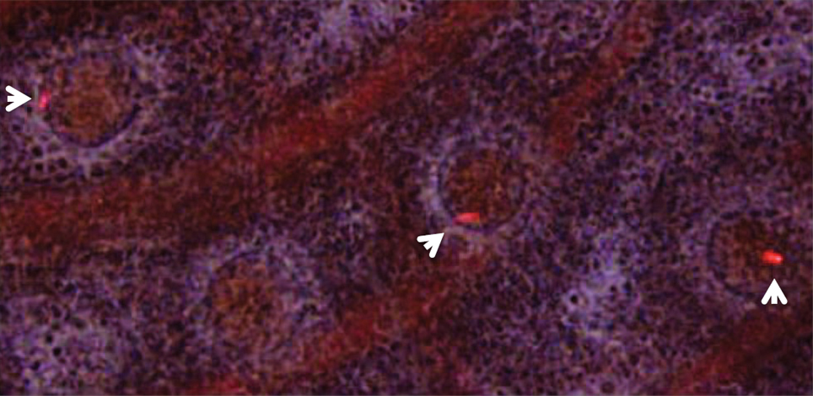
Spermatozoa and oocytes in the ampulla of the oviduct. The ampulla was observed 4 h after coitus (restricted mating). The live fluorescent image
was overlaid on the normal lighting image. The photo shows four oocytes within cumulus cell masses and three spermatozoa (arrowheads). Each
spermatozoon had penetrated the zona pellucida of a different oocyte. Note that there are no extra spermatozoa in ampulla (3200 magnification).
Notes:
Muro Biol Reprod 2016

Slide 25
(F) Time course of in vivo fertilization. The ovulated eggs were removed from the ampulla after 1.5, 4 or 7 h post mating and incubated in culture medium for 24 h. Then, the percentage of two-cell embryos was recorded
(G) Number of sperm quantified using z-stacks images of confocal microscopy in each segment of the oviduct after 1.5h postmating.
(H) Number of sperm quantified using z-stacks images of confocal microscopy in each segment of the oviduct after 4h postmating.
Notes:
La Spina Dev Biol 2016

Slide 26
Sperm migration through the UTJ and Isthmus.
(F) Bright field representative image the lower isthmus.
(G and H) DsRed2 and EGFP fluorescence images of 3A respectively.
Notes:
La Spina Dev Biol 2016

Slide 27
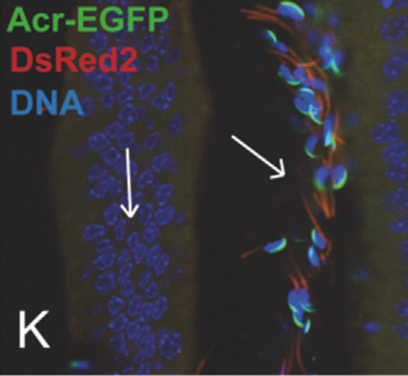
(K) Representative fluorescent image (merge of DAPI, EGFP and DsRed2) of a crosssection of the lower isthmus showing the acrosome-intact sperm located in the oviductal folds.The right arrow indicates the oviductal fold.The left arrow indicates the oviductal wall.
Notes:
La Spina Dev Biol 2016

Slide 28
Kapazitation

Slide 29
Kapazitation
Die Spermien nach Ejakulation sind noch nicht in der Lage, eine Eizelle zu befruchten. Dazu brauchen sie ein bisschen Zeit für weitere (biochemische, nicht morphologische) Reifung in den weiblichen Genitalwegen.
Diese Reifung nennen wir als Kapazitation. Die Zeitdauer der Kapazitation beträgt 50-240 Minuten.
Nur die kapazitierten Spermien können in die nächste Stufe, die sog. Akrosomenreaktion übergehen, oder mit anderen Wörtern: nur die kapazitierten Spermien können die Eizelle befruchten!

Slide 30
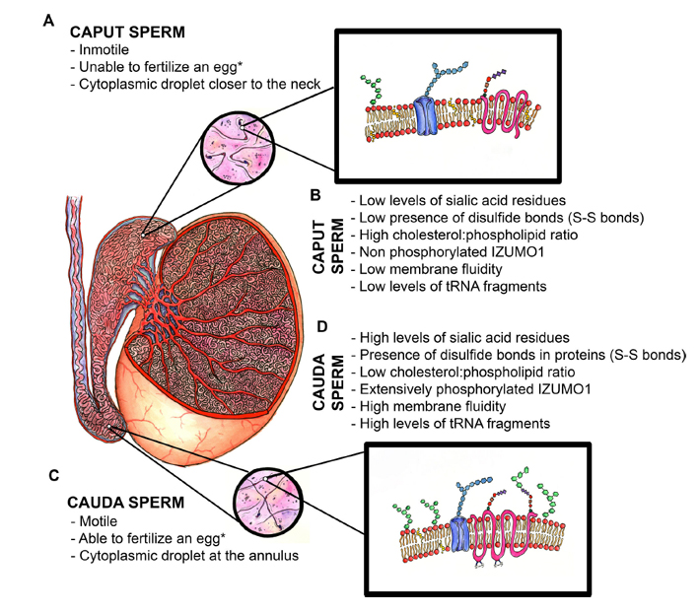
✴ nach Kapazitation
Notes:
Gervasi Andrology 2017

Slide 31
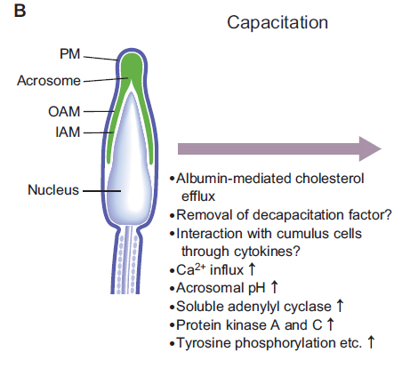
SACY
SACY-KO Maus ist steril (nicht befruchtungsfähig)!
Notes:
Okabe Development 2013
Physiological and morphological changes in spermatozoa required for fertilization. When spermatozoa are deposited in the female reproductive tract or suspended in in vitro fertilization medium, a number of changes start to occur that involve the phosphorylation of various proteins, activation of PKA and PKC, removal of cholesterol from the membrane and elevation of the intracellular Ca2+ level. It is not known whether interaction with cumulus cells is beneficial for some of these changes or if the removal of an inhibitory or ‘decapacitation’ factor is involved.

Slide 32
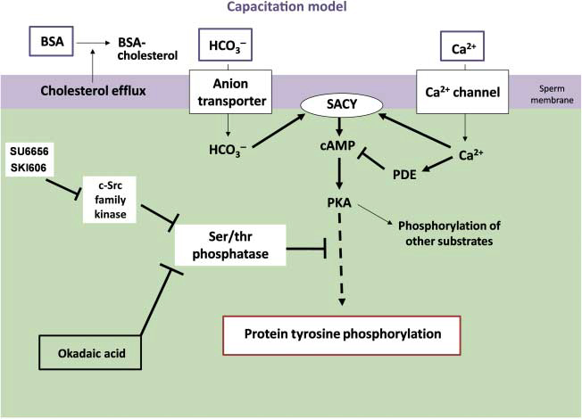
P₄
CatSper1-4
HCO₃⁻ Konzentration: von einigen mM im Nebenhoden (Cauda) bis zum 25 mM im Ejakulat/weibliche Genitalwege
Notes:
Coy Reproduction 2012

Slide 33
Kapazitation bedeutet bestimmte Veränderungen in der Zusammensetzung der Plasmamembran (Fluiditätsveränderung), im Membranpotential, der Proteinmodifikationen (Tyr-Phosphorylationen) der Spermien. Kapazitierte Spermien entstehen auch nach einer Inkubation in Pufferlösung.
Beispiel: Albumin und Lipid transfer protein (LTP-1; in den weiblichen Genitalwegen nachweisbar) → binden sich ans Plasmamembran des Spermiums → entfernen Cholesterol aus Spermienmembran→ die Plasmamembran wird mehr fluid.

Slide 34
Transport der Spermien

Slide 35
Transport und Chemotaxis der Spermien
Transport: Spermien werden über die Gebärmutter in den Eileiter hauptsächlich passiv transportiert, also mit Hilfe der Muskelkontraktionen des Uterus zur Tuba uterina. Die Flimmerbewegung ist dabei nur wichtig, die Spermien in Suspension zu halten.
Chemotaxis: Spermienbewegeung ist gerichtet, und orientiert sich entsprechend dem chemischen Gradienten eines Moleküls.
Sehr große Bedeutung bei Seetieren (äußerer Befruchtung). Die Seeigel-Eier produzieren chemoattraktive Peptide (Resact ist 14 Aminosäuren (AA) groß), die artspezifizische chemotaktische Effekte ausüben.

Slide 36
Transport und Chemotaxis der Spermien
In den 60-er Jahren wurde die Follikelflüssigkeit der Säugetieren als Chemoattraktant für Spermien nachgewiesen. Später wurden die effektiven Komponenten dieser Flüssigkeit identifiziert, wie z.B.: Progesteron; Atriales Natriuretische Faktor (28 AA; in sehr niedriger Konzentration: 0,7 nM; Seine Tertiärstruktur ähnelt zum Resact).
Nur die kapazitierten Spermien zeigen positive Chemotaxis zur Eizelle.
Heute wissen wir, daß der Isthmus der Tuba eine Speicherstelle (Wartestelle) für Spermien ist, die kapazitierten Spermien werden von hier erst nach der Ovulation, d.h. unter dem Einfluß der chemoattraktiven Substanzen, zur Eizelle schwimmen.

Slide 37
Die Wirkung des Resact an Seeigelspermien.
20 μl aus einer 10 nM Resact-Lösung wurde an die Stelle um 7 Uhr eingetropft (pipettiert). Die Nummern sind Sekunden. Die kleinen weißen Kreise sind die herumschwimmenden Spermien. (Ein ganz ähnliches Bild sehen wir von den menschlichen Spermien plus ANF.)
0
20
40
90

Slide 38
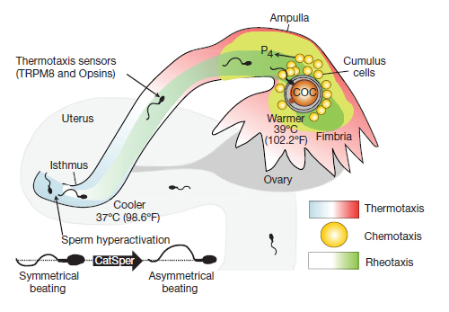

Slide 39
Hyperaktive Spemien
Kapazitation: in dem Eileiter (Isthmus)
Hyperaktivation der Spermien ist die Folge von Kapazitation
Während Kapazitation wird ein Ca-Kanal aktiviert: CatSper (1-4) im Geißelmembran (Hauptstück); erhöhte Ca-Konzentration ist für die Hyperaktivität verantwortlich. CatSper1 KO Maus: infertil!
Rheotaxis: Hyperaktive Spemien schwimmen gegen Strom (Schleimstrom des Eileiters, verursacht durch Flimmerbewegungen und Kontraktionen)

Slide 40
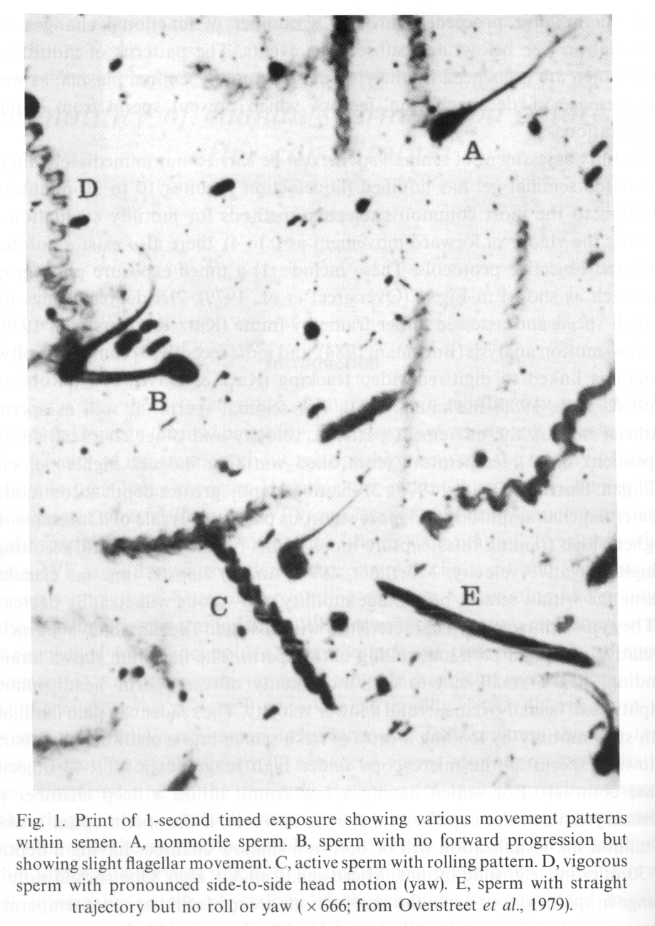
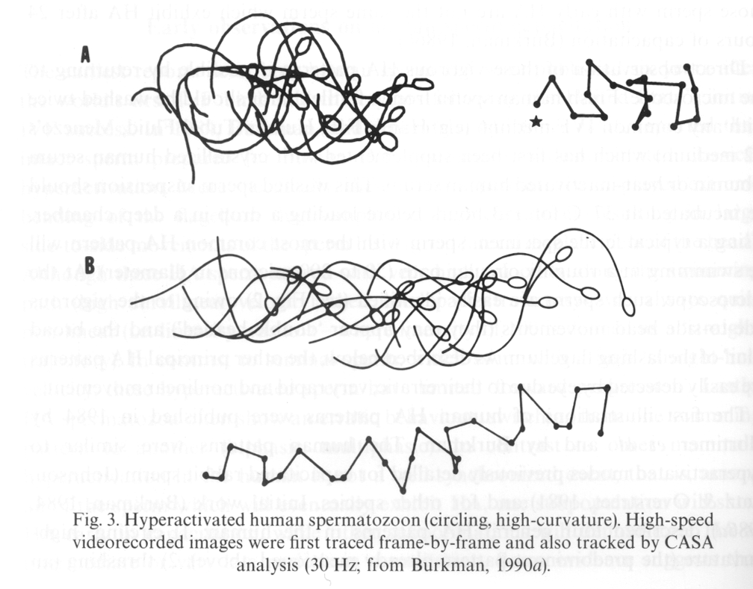
Kapazitierte Spermien werden hinsichtlich ihrer Bewegung hyperaktiv nach Begegnung mit diesen Chemoattraktanten

Slide 41
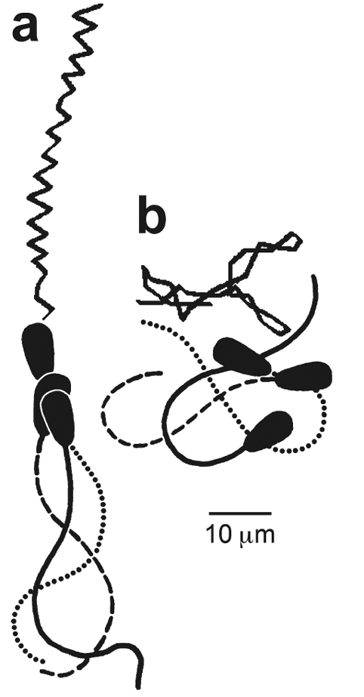
Tracings of video images and swimming tracks of
activated (a) and
hyperactivated (b) bull sperm.
The tracings of sperm (below) represent three successive video images taken at 30 images/s. The swimming tracks (above) are shown as lines connecting the positions of the head/tail junctions on successive video frames (30/s) over a 1-s period.

Slide 42
P₄
CatSper1-4
HCO₃⁻ Konzentration: von einigen mM im Nebenhoden (Cauda) bis zum 25 mM im Ejakulat/weibliche Genitalwege
Notes:
Coy Reproduction 2012

Slide 43
Thermotaxis: Transient receptor potential channel; TRPM8 und Opsin
thermales Gradient innerhalb des Eileters (viele Tierarten, Mensch); ein Temperaturunterschied von 0,01°C wird durch die Spermien detektiert
Chemotaxis: -P₄ (Progesteron, produziert durch die OCC); -Chemokine-Rezeptoren (CCR1,5,6) in der Spermiummembran; Follikelflüssigkeit enthält CCL20 (Ligand für CCR6)
andere chemotaktoische Rezeptor-Ligand Paaren: -ANP (und seine Vorstufe: NPPA (Precursor A) in der Follikelflüssigkeit) und sein Rezeptor NP1 im Spemiumkopf; -AEA (Anandamid) in der Follikelflüssigkeit und Kannabinoidrezeptor CNR1 im Spermiumkopf
Notes:
Li, Endocrinology, 2017

Slide 44
Chemotaxis durch P4 aus den Kumuluszellen
Notes:
Coy Reproduction 2012
Progesterone (P4) levels close to the fertilization location and its effect on sperm.
Low P4 levels acting like a chemoattractant driving the sperm toward the oocyte.
(B) High P4 levels secreted by cumulus cells induce acrosome reaction.

Slide 45
Spermienreservoir in dem Isthmus der Tuba

Slide 46
Spermienreservoir „Isthmus”
Spermien werden im Isthmus an den Epithelzellen gebunden.
Nur die kapazitierte, hyperaktive Spermien können von den Epithelzellen sich ablösen.
Bindung: durch Oligosaccharid-Nebenketten der Annexinmolekülen an den Epithelzellen (Fukosen) und BSP1 in der Spermienmembran (bindet Fukose)
Ablösung der Spermien von den Epithelzellen ist nicht nur mechanisch (bedingt durch die Hyperaktivität der Spermien), sondern enzymatisch

Slide 47
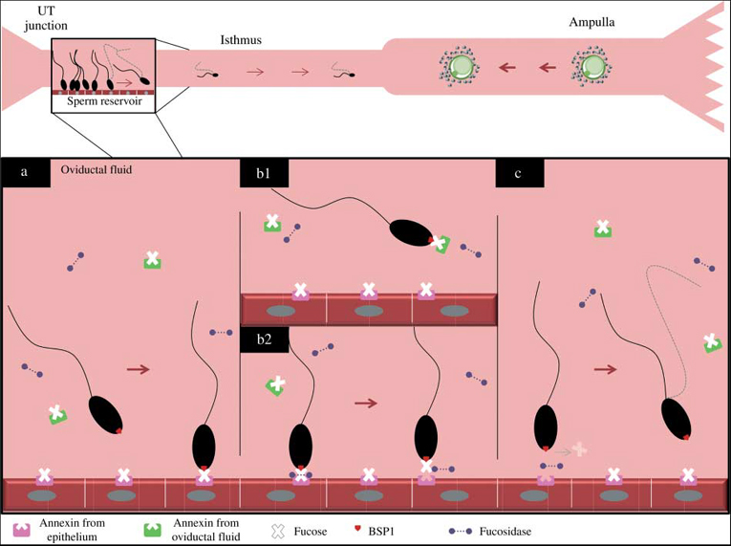
Annexin,
Fukosidase
Ovulation
Notes:
Coy Reproduction 2012
Mechanism for the sperm binding and releasing from the oviduct in the bovine model. (a) Sperm binding is mediated by lectin-like protein
as BSP1 present in the sperm plasma membrane that recognizes fucose contained in the annexin molecule bound to the epithelial cell membrane.
(b) Sperm binding to the oviduct could be modulated by two different mechanisms that can act at the same time. (b1) Annexin present in the
oviductal fluid compete for the BSP1 binding site present on the sperm. (b2) Fucosidase enzymes present in the oviductal fluid can remove fucose
residues contained in the annexin present in the oviductal epithelium. (c) These different mechanisms and the development of hyperactivative
motility allow the sperm release from the oviductal reservoir.

Slide 48
https://youtu.be/T9_XkaXCXqc
https://youtu.be/1wRAHHrttYs

Slide 49
Die erste Erkennung der Eizelle
Bei Säugetieren versteht man unter der ersten Erkennung der Eizelle die spezifizische Erkennung der Proteinen der Zona pellucida durch Spermien.
Die menschliche Zona pellucida besteht aus den folgenden 4 Proteinen: ZP1 (70 kDa), ZP2 (80 kDa), ZP3 (83 kDa) und ZP4 (64 kDa).
ZP3 wird von den Rezeptoren (Zonarezeptoren) der Zellmembran des Spermienkopfes erkannt. Dieses ZP3 ist stark glykosyliert (viele Oligosaccharidenseitenketten): das Peptidgerüst ist nur 44 kDa.

Slide 50
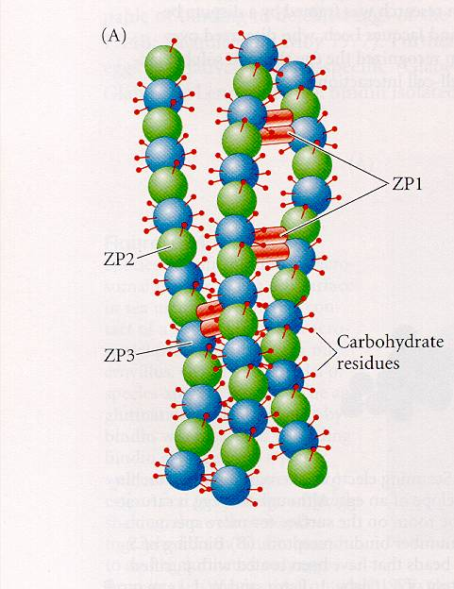
Zona pellucida Proteinen (Maus):
ZP1 (200 kDa)
ZP2 (120 kDa)
ZP3 (83 kDa, daraus 44 kDa ist die Polipeptidkette,
der Rest sind Kohlenhydrat-seitenketten: rote Trommelschlägern)

Slide 51
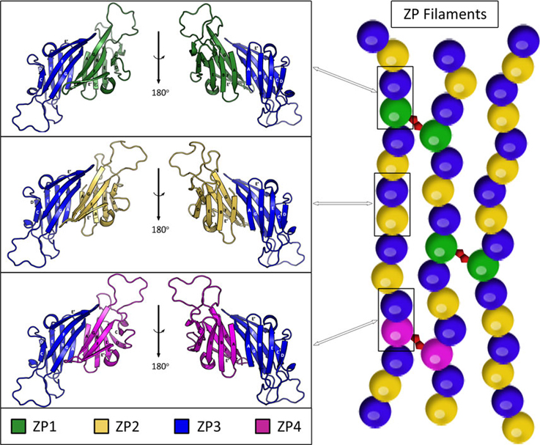
menschliche Zona pellucida
Notes:
Louros, FEBS Lett 2016
ZP filament interconnection may occur based on interactions between the N-terminal extensions or the trefoil domain of ZP1 or ZP4 (shown in red pentagons).

Slide 52
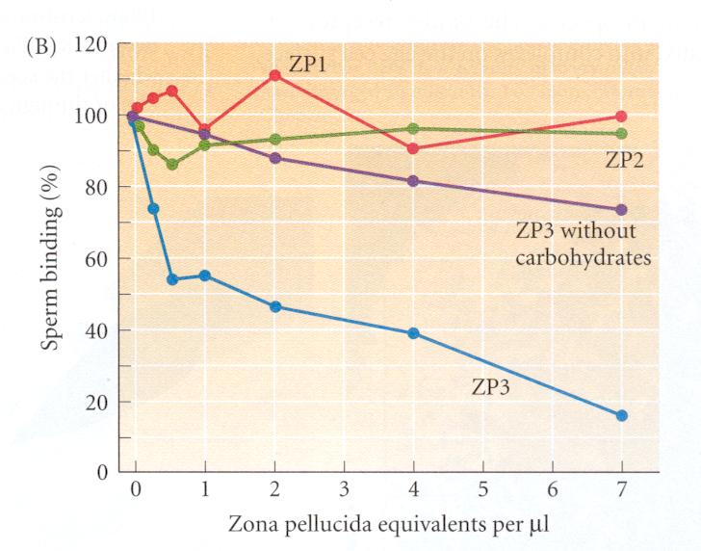
Gametenerkennung: weibliche Seite
Kompetitionsexperimente mit intakten und kapazitierten Spermien, plus Eizelle plus präparierten Zonaproteinen. Nur die ZP3 verhindert die Bindung der Spermien an der Eizelle.

Slide 53
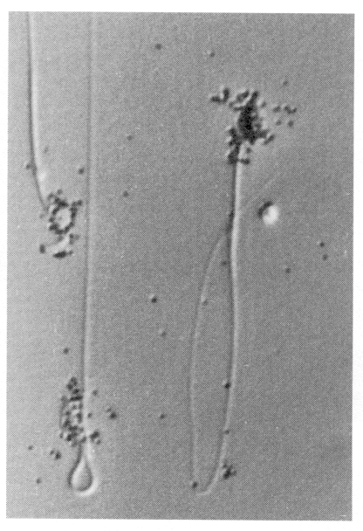
Gametenerkennung: weibliche Seite
Auspräpariertes und radioaktiv markiertes ZP3 bindet sich an den Spermienkopf (schwarze Körnchen des Fotoemulsion).

Slide 54
Gametenerkennung: männliche Seite
Es sind mindestens 15 Kandidaten (Membranproteinen) als Zonarezeptoren im Spermienkopf bekannt (Mäuse), die bedeutendesten sind: - sp56 (Verkürzung:Spermien Protein 56.000 Molekulargewicht) - Galaktosyl Transferase; - p95 zona receptor Tyr kinase
Immunofluoreszente Färbung des Spermienkopfes mit anti-sp56 spezifizischen Antikörper (rotes Signal).

Slide 55
Gametenerkennung: männliche Seite
Die Galactosyl Tranferase- Geschichte
Galaktosyl Transferase: ein Enzym (60 kDa) welches eine Galaktose an Oligosaccharidenketten bindet (N-acetyl glucosamine-galactosyl transferase).
Dieses Enzym ist ein integriertes Membranprotein im Spermienkopf.
Dieses Enzym erkennt spezifisch nur das ZP3 (bzw. dessen Oligosaccharidenseitenkette).
Das Enzym katalysiert die Übertragung einer aktivierten Galaktose (UDP-Galaktose) an N-acetyl-glykoseamine des ZP3,
aber aktivierte Galaktose ist nie anwesen in weiblichen Genitalwegen.
Das Enzym bleibt mit dem ZP3 verbunden, so fixiert es Spermien an der Zona.

Slide 56
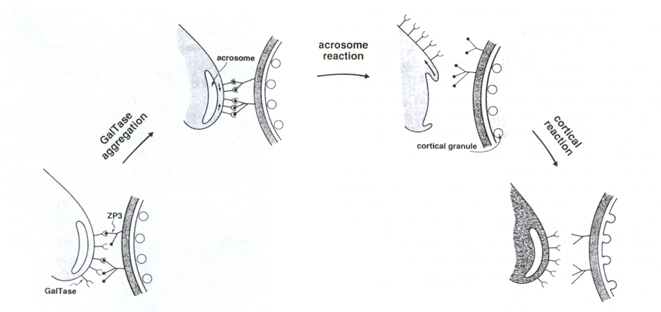
Spermienkopf
Das Schema der Funktion der GalTase

Slide 57
Wenn z.B. radioaktiv markierte UDP-Galaktose zur Suspension intakter Spermien plus einer Eizelle zugegeben wird, bleiben die Spermien nicht an die Eizelle gebunden (sondern trennen sich von der Eizelle rasch ab), und ZP3 der Zona pellucida wird radioaktiv markiert.

Slide 58
Fast alle biochemische Ergebnisse über Zona-Bindung zeigte sich als falsch, wenn die Forscher haben es begonnen, KO-Tieren zu benutzen
alle frühere Ergebnisse: IVF in Petrischale mit gereingten Spermien und frischen Oozyten (mit Kumuluszellen)

Slide 59
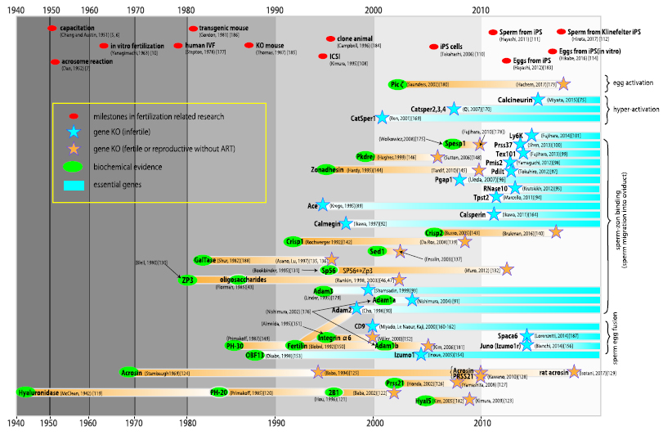

Slide 60
Akrosomenreaktion (AR)
Die Erkennung der Zona bedeutet nicht nur die Bindung der Spermien, sondern ist verantwortlich für das folgende Ereignis: für Akrosomenreaktion.
Kreuzbindungen (cross linking) der Zonarezeptoren des Spermienkopfes aktivieren die Exozytose der Akrosome.
Übertragen des Signals (signal transduction): der zytoplasmatische Anteil des Rezeptors aktiviert andere (im Zytoplasma vorhandene) Proteine. Diese Aktivierungs-kaskade endet in Erhöhung der zytoplasmatischen Ca-Ionen Konzentration [Ca²⁺]i.
Die erhöhte [Ca²⁺]i ist verantwortlich für die Exozytose der Akrosomenvesikeln (SNARE Proteine!).

Slide 61
Akrosomenreaktion
Kreuzbindung kann man mit bivalenten (zwei Bindungsstelle besitzenden) Antikörpern hervorrufen, die z.B. GalTase spezifisch sind. Das ergibt die Akrosomenreaktion ohne Eizelle.
Akrosomenreaktion kann man ohne die Eizelle oder Antikörper hervorrufen, mit Hilfe von Molekülen, die das [Ca²⁺]i erhöhen (Ca-Ionophoren, wie A23187).
Während der Akrosomenreaktion werden die verschiedenen Enzymen aus den Akrosomen freigesetzt. Mit diesen Enzymen „verdaut” das Spermium einen Kanal für sich.

Slide 62
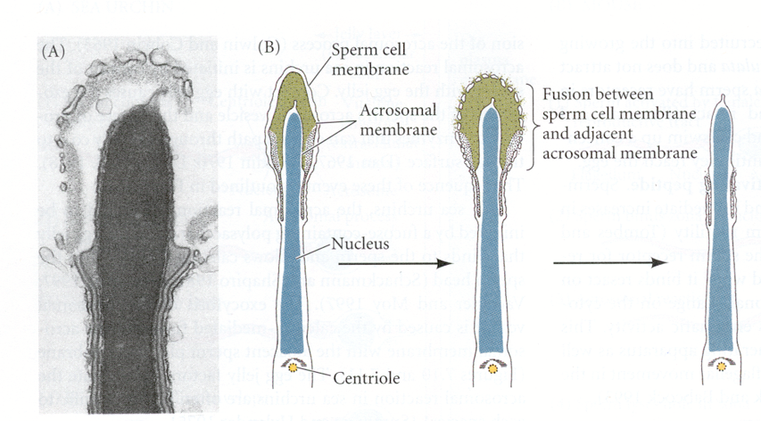
Das Schema und TEM Aufnahme der Akrosomenreaktion

Slide 63
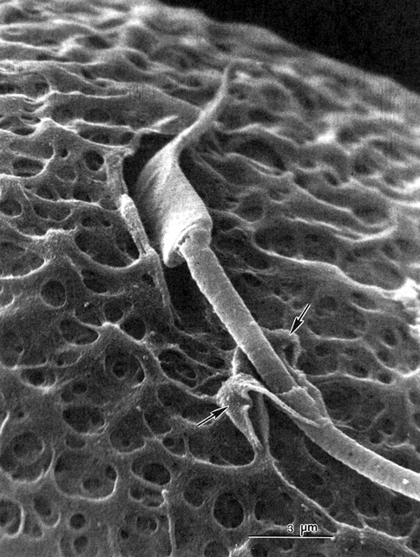

Slide 64
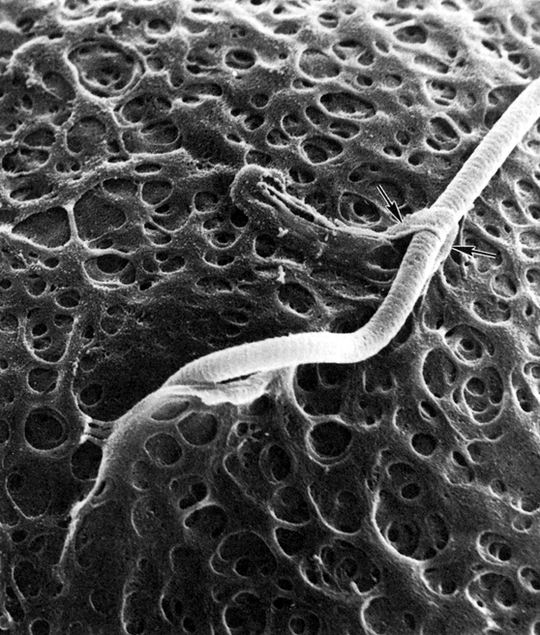

Slide 65
Die wichtigsten Ereignisse der Befruchtung - chronologisch angesehen: entsprechend der neueren Ergebnissen
1. Ovulation der Eizelle aus dem Ovar
2. Ejakulation, dann Kapazitation und Chemotaxis der Spermien;
3. Akrosomenreaktion (AR);
4.Erste Erkennung: die Erkennung der Hülle der Eizelle vom Spermium und Bindung an der Zona pellucida (ZP2);
5. Zweite Erkennung und Fusion der Gameten;
6. Verhinderung der Polyspermie (CGR);

Slide 66
Notes:
Coy Reproduction 2012
Progesterone (P4) levels close to the fertilization location and its effect on sperm.
Low P4 levels acting like a chemoattractant driving the sperm toward the oocyte.
(B) High P4 levels secreted by cumulus cells induce acrosome reaction.

Slide 67
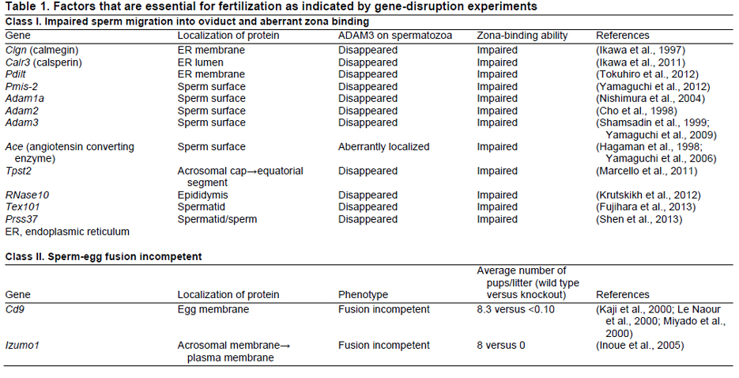
Notes:
Okabe Development 2013

Slide 68
Zona-Erkennung
Heute: nicht mehr das ZP3 (mit seinen Oligosaccharidketten)
sondern ZP2 spielt eine Rolle bei der Anbindung der AR-Spermien

Slide 69
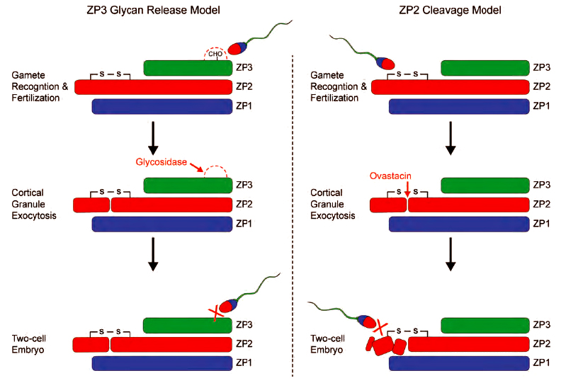
Notes:
Avella Mol Hum Reprod 2013

Slide 70
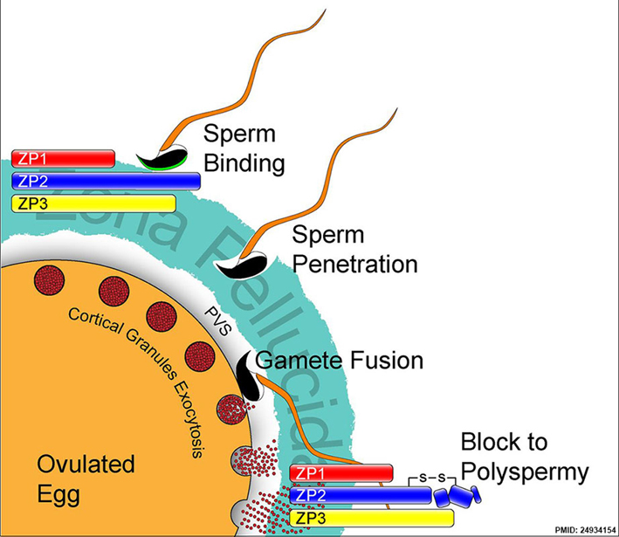

Slide 71
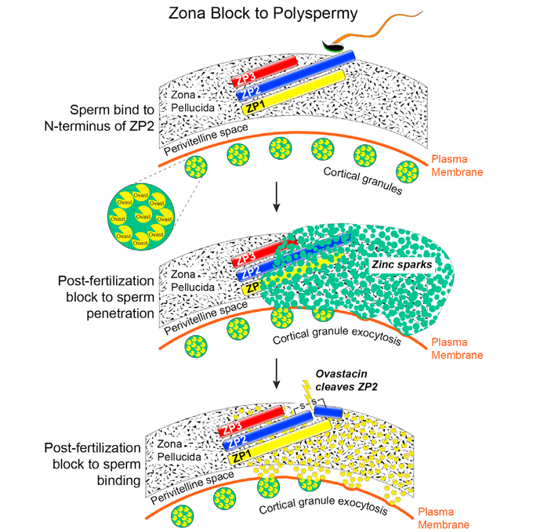
Notes:
Tokuhiro, Dev Cell 2018

Slide 72
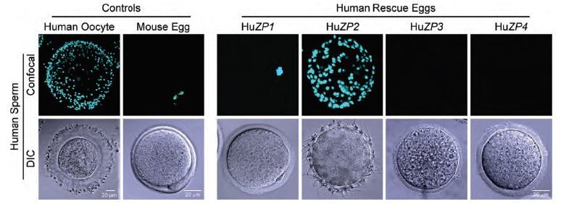
Human sperm bind to transgenic mice expressing human ZP2 in the ZP. Confocal and differential interference contrast images of capacitated human sperm binding to the ZP of mice expressing human ZP1, human ZP2, human ZP3 or human ZP4, in the absence of the corresponding mouse protein. Human oocytes and mouse eggs serve as positive and negative controls, respectively. Modified from ref. Baibakov et al. (2012).
Notes:
Avella, Mol Hum Reprod, 2013

Slide 73
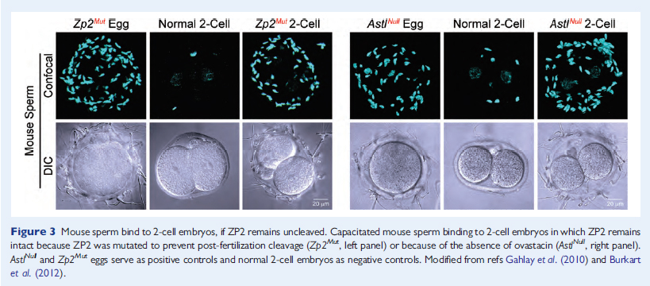
Notes:
Avella, Mol Hum Reprod, 2013

Slide 74
Zweite Erkennung der Eizelle und Zellfusion
Gleich nachdem das erste Spermium die Zona penetriert hat, bildet es direkten Kontakt mit der Zellmembran der Eizelle, in dem perivitellinalen Spaltraum.
Dieser Kontakt benötigt wieder Rezeptoren/Liganden: Izumo Proteine der Spermiummembran und CD9 in der Eizellemembran.

Slide 75
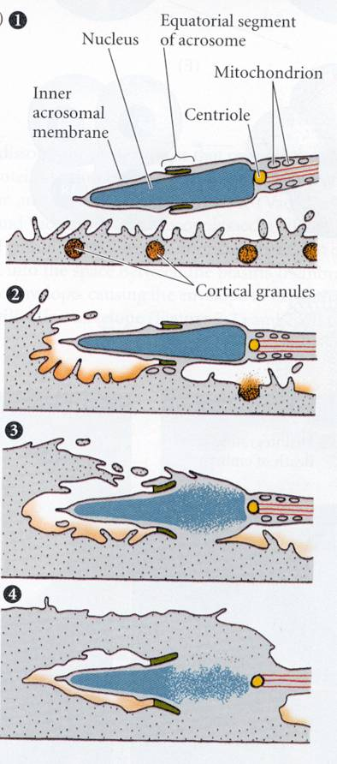
Die Erkennung der Eizellemembran und die Fusion.
Nach der Fusion werden die kortikalen Körnchen der Eizelle durch Exozytose abgegeben.

Slide 76
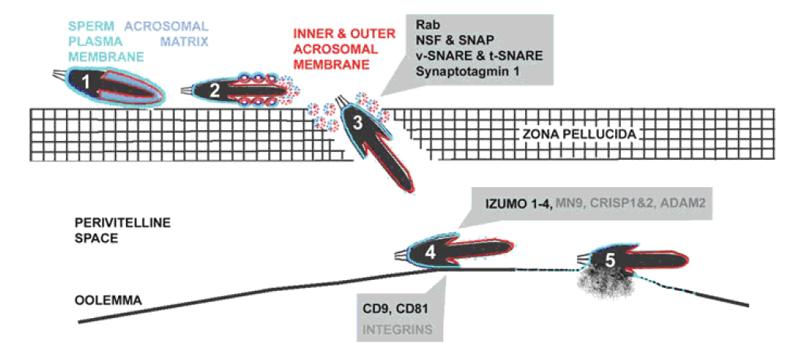
Nach den neueren Ergebnissen, das transmembrane Protein (Tetraspannin) CD9 der Eizellenmembran und das transmembrane Protein Izumo der Spermiummembran sind unerlässlich für Befruchtung. Transgenetische (knock out, KO) Mause, die keine CD9 (in der Eizelle) oder Izumo (im Spermium) haben, sind unfertile: Akrosomenreaktion ist in Ordnung, aber dann kann das Spermium keine Fusion mit der Eizelle machen und er stirbt zwischen der Zona und der Eizellmembran.

Slide 77
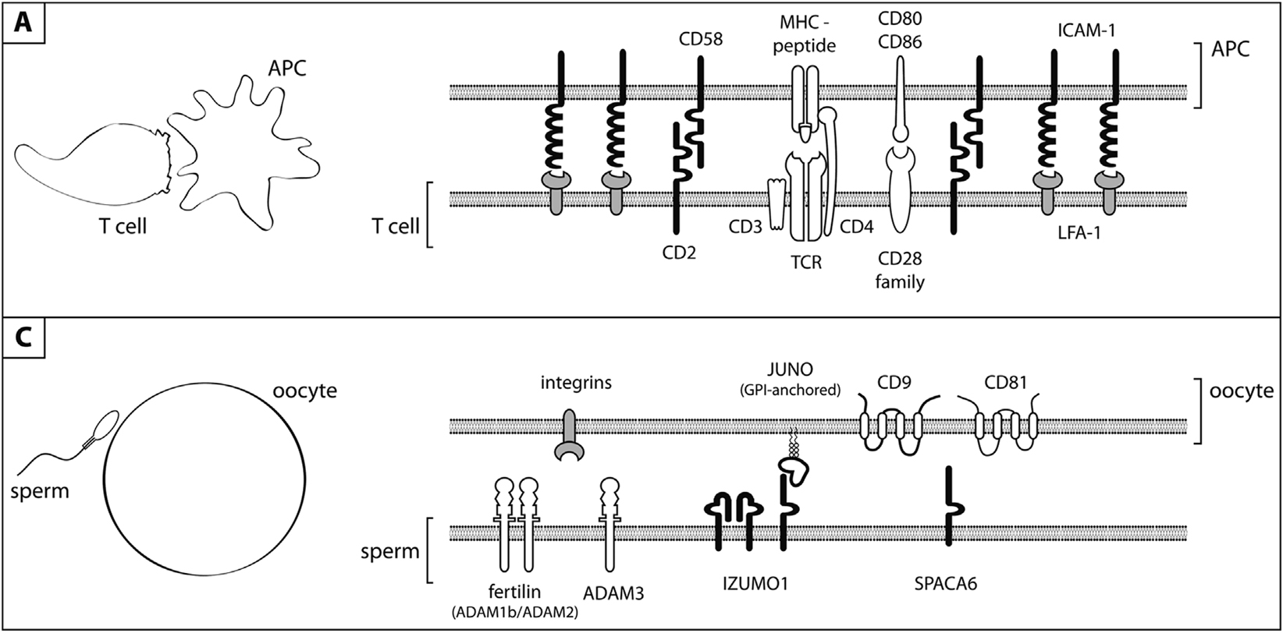
Introducing the Concept of a Fertilization Synapse
Notes:
Krachunas Mol Reprod Dev 2016

Slide 78
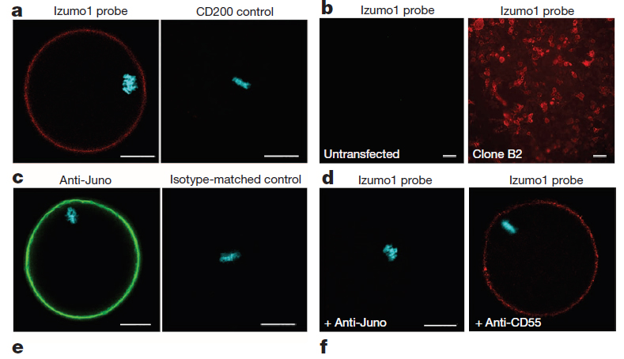
a, An avid recombinant Izumo1 protein, but not a control, binds the oolemma.
b, Izumo1 binds HEK293 cells transfected with a Juno cDNA (clone B2), but not untransfected controls.
c, Juno is highly expressed on the oolemma of unfertilized eggs.
d, Preincubation of eggs with an anti-Juno, but not an anti-CD55 control antibody, blocked binding of recombinant Izumo1 protein.
Notes:
Bianchi Nature 2014
Figure 1 | Juno is the GPI-anchored oocyte surface receptor for Izumo1.
a, An avid recombinant Izumo1 protein, but not a control, binds the oolemma.
b, Izumo1 binds HEK293 cells transfected with a Juno cDNA (clone B2), but not untransfected controls.
c, Juno is highly expressed on the oolemma of unfertilized eggs.
d, Preincubation of eggs with an anti-Juno, but not an anti-CD55 control antibody, blocked binding of recombinant Izumo1 protein.
e, f, Cell-surface Juno was lost after treatment with PIPLC on Juno-transfected HEK293 cells (e) or eggs (f). Images are single optical sections of unfertilized mouse metaphase II eggs;
scale bars, 20 μικρον in a, c, d, f; and 10 mikron in b.

Slide 79
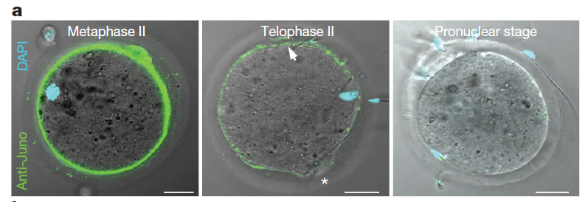
Juno is rapidly shed from the oolemma of normally fertilized eggs, but not ICSI-fertilized or parthenogenetically activated eggs.
a, Cell-surface Juno rapidly becomes undetectable after fertilization. Juno (green) is expressed on ovulated metaphase II eggs, but is barely evident at telophase II and undetectable on pronuclear-stage zygotes. Arrow and asterisk indicate sites of first and second polar body extrusion, respectively; chromosomes are not within the plane of focus.
Notes:
Bianchi Nature 2014
Figure 4 | Juno is rapidly shed from the oolemma of normally fertilized eggs, but not ICSI-fertilized or parthenogenetically activated eggs.
a, Cell-surface Juno rapidly becomes undetectable after fertilization. Juno (green) is expressed on ovulated metaphase II eggs, but is barely evident at telophase II and undetectable on pronuclear-stage zygotes. Arrow and asterisk indicate sites of first and second polar body extrusion, respectively; chromosomes are not within the plane of focus.
bars represent 20 mikrometer (a, c).

Slide 80
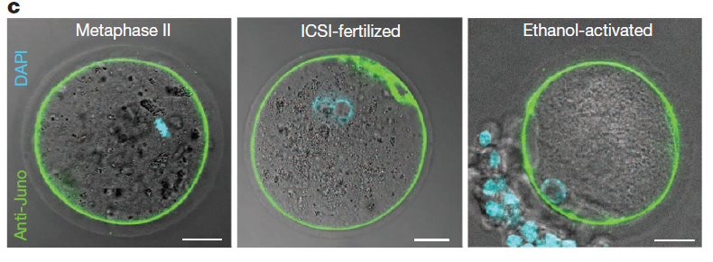
c, Eggs fertilized by ICSI or parthenogenetically activated retain oolemmal Juno staining until at least the pronuclear stage, as shown. Nuclei/pronuclei were visualized with DAPI (blue). Images show representative eggs from three independent experiments.
Notes:
Bianchi Nature 2014
c, Eggs fertilized by ICSI or parthenogenetically activated retain oolemmal Juno staining until at least the pronuclear stage, as shown. Nuclei/pronuclei were visualized with DAPI (blue). Images show representative eggs from three independent experiments. Scale
bars represent 20 mikrometer (a, c).

Slide 81
In der Eizelle spielen die CD9 Membranproteine eine wichtige Rolle: die CD9 ^{-/-} (KO) weibliche Maus (hier wurde die CD9 Gene zugrunde gerichtet) sind unfertile. (Die Befruchtung solcher Eizelle: die Spermien sind normal und befruchtungsfähig; die Akrosomenreaktion ist normal, aber der Zellkontakt zwischen Spermium und Eizelle ist gestört, deswegen findet die Fusion der Zellmembranen nicht statt!)

Slide 82
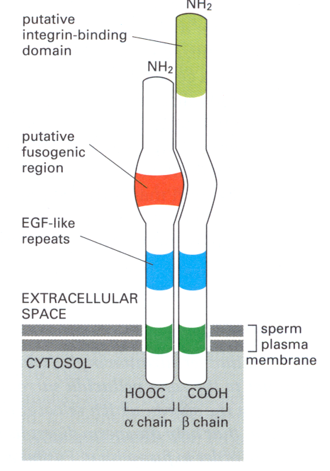
Nach früherer Auffassung wird die Zellfusion durch die Fertilinmoleküle vermittelt. Dieses integriertes Membranprotein liegt postäquatorial (wird nicht während Akrosomenreaktion abgelöst).
Proteinstruktur der Fertilinmoleküle (oder PH-30 Moleküle) der Maus.
Die vermutliche Fusionsregion ist mit rot markiert. Dieser Peptidanteil (Domain) ist für die Verschmelzung der Spermium- und Eizellenmembran verantwortlich.
Er besteht aus hydrophoben AS-Resten.

Slide 83
Membranfusionen
Fertilisation: Zellfusion zwischen Zellmembranen von Spermium und Eizelle
Zellfusion zwischen Zellen; während normaler Entwicklung (Fertilisation, Synzytiotrophoblast-Fusion, Myoblast Fusion) oder im adult Lebewesen (wie Osteoklast-Fusion)
virale Fusion (HIV, Influenza, Rhinovirus) zwischen Zellen und Viren; diese war die erste, zellbiologisch studierte Zellfusion (zwischen Envelop des Virus und der Zellmembran der Gastzelle)
intrazelluläre Membranfusion: zwischen Vesikeln und Zielorganellen, wie rER, Golgi, Zellmembran: SNARE)
Notes:
Vignery J Exp Pathol 2000

Slide 84
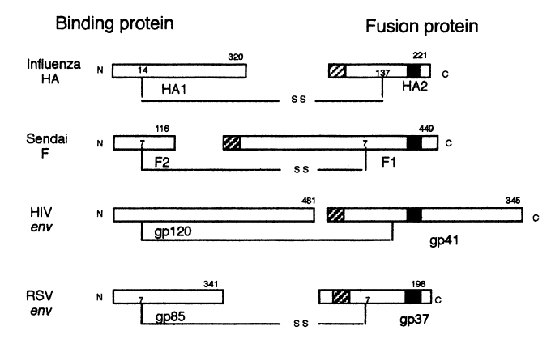
Fusionspeptid
Vignery J Exp Pathol 2000:
Transmembrandomäne
gleichzeitig: Ligand-Rezeptor
HA1: bindet zur Syalsäure-Residuen der Gatzellemembran;
gp120 an CD4 der T Zellmembran
Notes:
Vignery J Exp Pathol 2000;
Subunit organization of the fusion glycoproteins of influenza Sendai, human immunodeficiency, and Rous Sarcoma viruses. Hatched boxes represent fusion peptides, filled black boxes represent transmembrane domains.

Slide 85
interzelluläre Fusion:
momentan viele Unsicherheiten!!!
Spermium-Oozyt: Fertilin; nicht bestätigt durch KO Tiere!
Myoblast: Meltrin; nicht bestätigt durch KO Tiere!
Cyto- und Syntitiotrophoblast: Syncytins
Notes:
Weber, Cell, 1998

Slide 86
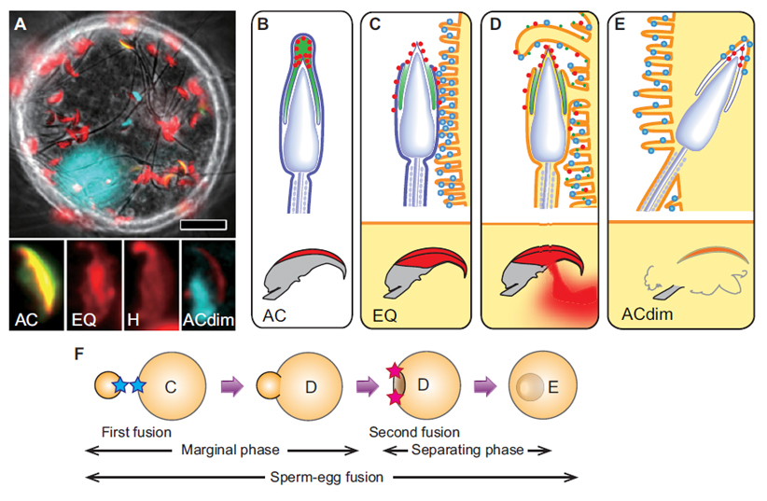
IZUMO-1 und JUNO
Notes:
Okabe Development 2013

Slide 87
Two distinct fusion steps in sperm-egg fusion. (A) When zona-free eggs are mixed with spermatozoa expressing mCherry-tagged IZUMO1 (red), various patterns of IZUMO1 localization are observed: acrosomal cap (AC), equatorial (EQ) or head (H), and dim AC (ACdim). Note that the color in the AC appears yellow in A owing to the existence of acrosomal GFP. EQ or H patterns are evident pre-fusion, whereas the ACdim pattern is seen in the fused spermatozoa, indicated by Hoechst staining (blue). (B-F) The dynamic movement of IZUMO1 (red circles and red fill) at the time of sperm-egg fusion, as determined by live imaging (Satouh et al., 2012), is illustrated. CD9 is represented by blue circles. The top panels represent cross sections and the bottom panels show top views of spermatozoa. Intact spermatozoa (B) show an AC pattern. Fusion-competent spermatozoa (C) exhibit an EQ pattern of IZUMO1 and initiate interaction with eggs (yellow). Once fusion starts (D), the IZUMO1 on spermatozoa spreads out from the spermatozoa to the egg plasma membrane. However, IZUMO1 on the inner acrosomal membrane remains on spermatozoa. Acrosome-reacted spermatozoa (E) have a complicatedly invaginated structure, but after fusion the sperm plasma membrane unites with that of the egg and forms a single plane including the tail part of the membrane. However, the inner acrosomal membrane area containing IZUMO1 is detached from the original fusion plane (E) and forms an independent membrane structure, giving rise to the ACdim pattern. (F) The fertilization process can be separated into two phases: (1) a marginal phase (C to D); and (2) a separating phase (D to E). The former can be described as the first fusion event, shown here as a standard cell-cell fusion event using blue stars as fusion focal points. The latter, which can be separated from the first fusion event, has an endocytotic aspect and a different topological characteristic from the first fusion (fusion sites are indicated with red stars).

Slide 88
Notes:
Okabe Biol Reprod 2018

Slide 89
Notes:
Okabe Development 2013

Slide 90
Exozytose der Rindenkörnchen der Eizelle: die Verhinderung der Polyspermie
Rindenkörnchen (CG): 4-5000 pro Eizelle. 0,5-1 μm Durchmesser.
Exozytose der Rindenkörnchen (cortical granule reaction CGR) bedeutet, daß alle Körnchen (aus ganzer Eizelle) blitzartig (in einigen Sekunden) nach der Penetration des ersten Spermiums abgeben werden.
Die CG entälten viele Enzyme. Die Glykosidasen (am besten bekannt: b-Hexoseaminidase) modifizieren die Oligosaccharidseitenketten der Zonaproteinen (ZP3): weitere Akrosomereaktionen (anderer Spermien) sind nicht mehr möglich. Eine Peroxidase (Ovoperoxidase) verhärtet die Zona (zona hardening).
Heute ist das wichtigste Enzym: Ovastacin: spaltet ZP2 (bestätigt durch KO Tierexperimente!).
Zusammenfassend: die Exozytose verhindert Polyspermie. (Seeigel: fast and slow block to polyspermy; Veränderung des Membranpotentials und dann CGR.)
CGR: hier spielt auch die Erhöhung des [Ca²⁺]i der Eizelle eine entscheidende Rolle (Kalzium-Welle).

Slide 91
Notes:
Tokuhiro, Dev Cell 2018

Slide 93
0 Sek.
3 Sek.
Zeit
Die Kalziumwelle in drei Eizellen (A, B, C; in vivo Färbung mit Aeqorin). Die ersten fluoreszenten Punkte (links) zeigen die Eintrittsstelle des Spermiums.

Slide 94
[Ca_{i}]-Oszillation in der befruchteten Eizellen
In all species examined up to date, the earliest signalling event in the activation of an egg by a sperm is a large transient increase in the level of intracellular-free calcium (Ca2+) concentration [1–3].
In many non-mammalian species (such as frogs and sea urchins), the Ca2+ increase entails a single rise (one spike). Contrastingly, in mammals and ascidians, the Ca2+ signal is delivered as a prolonged sequence of repetitive Ca2+ transients, known as Ca2+ oscillations, that start soon after gamete fusion, persisting for several hours and beyond the completion of meiosis.
The frequency and duration of Ca2+ oscillations appears to be relatively species-specific, ranging from every 2 min to every hour.

Slide 95
Notes:
Nomikos, Biochem J 2017

Slide 96
Vereinigung des mütterlichen und väterlichen genetischen Material
Fluorescent Färbung: blaue Farbe: DNS; grüne Farbe: Mikrotubuli.
A: die erste meiotische Teilung vor der Ovulation (nur Eizelle).
B: Eintritt des Spermiums (links) und der Schluß der 2. meiotischen Teilung (oben).
C-E: Die Vereinigung der weiblichen und männlichen Pronuclei während der ersten Mitose.

Slide 97
Dual-spindle formation in zygotes keeps parental genomes apart in early mammalian embryos
Reichmann et al., Science 361, 189–193 (2018)

